Slide 2
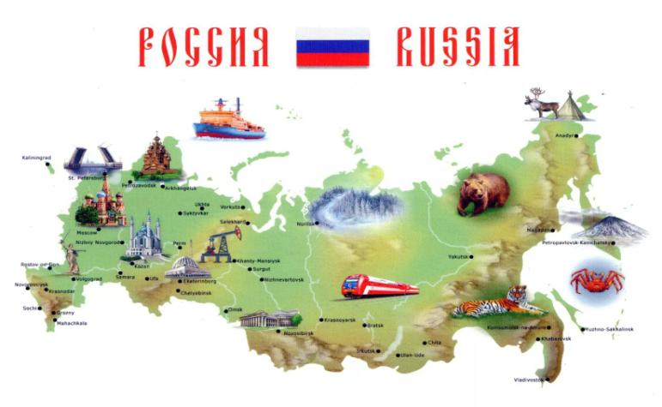
Мы живем в большой прекрасной стране.
Она называется Россия.

Slide 3
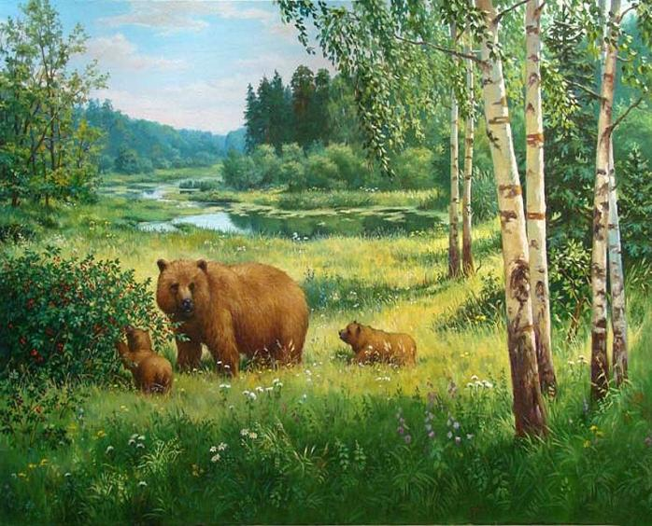
Необъятная страна.
Если долго-долго-долго
В самолёте нам лететь,
Если долго-долго-долго
На Россию нам смотреть,
То увидим мы тогда
И леса, и города,
Океанские просторы,
Ленты рек, озёра, горы…
Мы увидим даль без края,
Тундру, где звенит весна,
И поймём тогда, какая
Наша Родина большая,
Необъятная страна.
В. Степанов

Slide 4
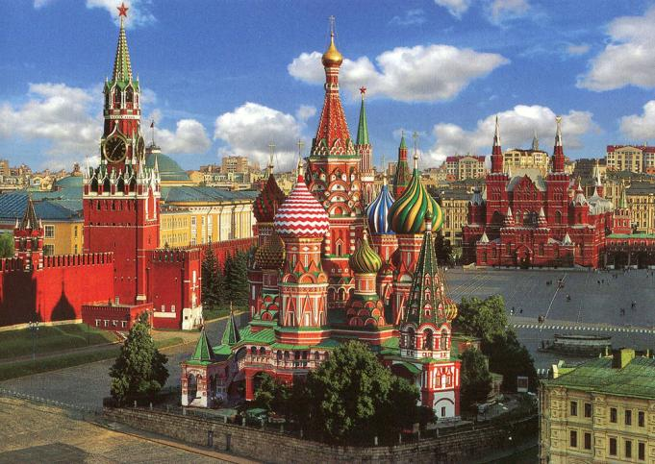
Главный город России – Москва,
столица нашей Родины.

Slide 5
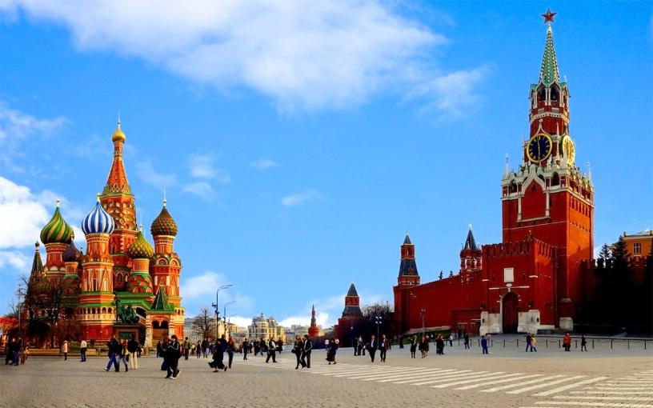
Это главная площадь Москвы. На ней расположены самые важные государственные здания, музеи, храмы.

Slide 6
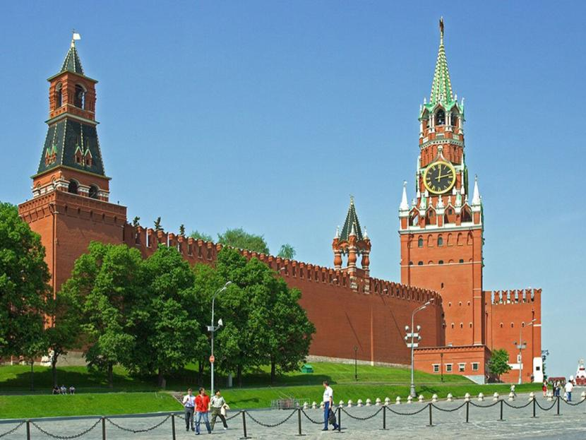
Кремль – это целая серия соборов, храмов, музеев, государственных зданий, площадей, огражденных кремлевской стеной и башнями. Все башни Кремля и Кремлевская стена сделаны из кирпича красного цвета.

Slide 7
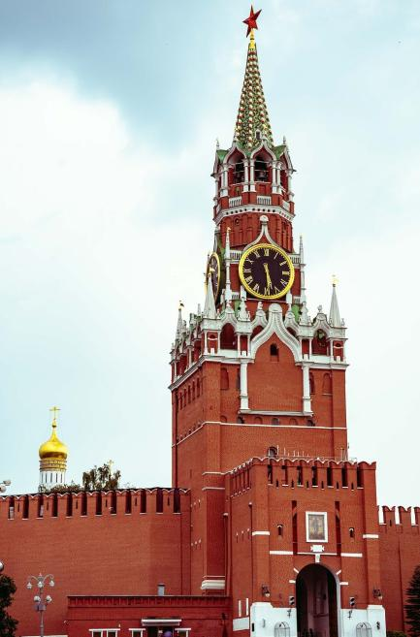
Кремлёвские звёзды
Над нами горят,
Повсюду доходит их свет!
Хорошая Родина есть у ребят,
И лучше той Родины
Нет!
Спасская башня — это одна из двадцати башен Московского Кремля. Именно в этой башне находятся главные ворота Кремля – Спасские ворота, а на самой башне установлены самые известные в России часы – куранты.

Slide 8
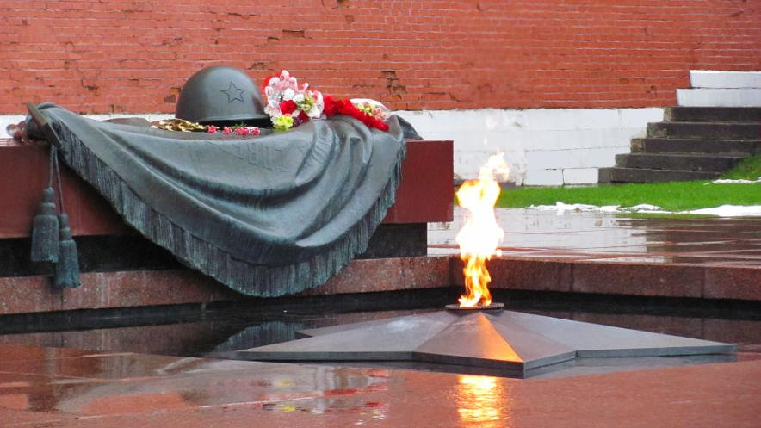
Памятник неизвестному солдату — это памятник благодарности неизвестным солдатам, которые погибли в годы Великой Отечественной войны. Находится в Александровском саду.

Slide 9
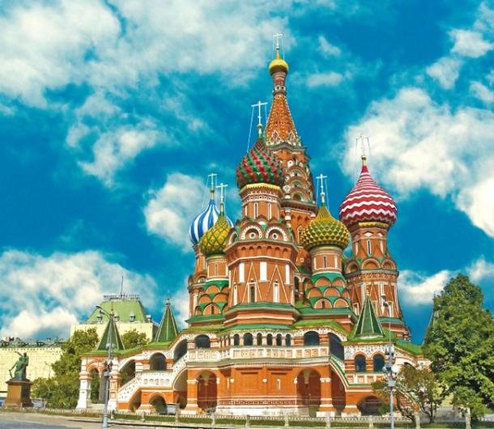
Собор Василия Блаженного — это православный храм, который расположен на Красной площади.

Slide 10
Как и все государства в мире, Россия имеет свои государственные символы: флаг, герб и гимн. Отдавая почести этим символам, мы тем самым проявляем любовь и уважение к своей Родине, гордость за принадлежность к гражданам России.

Slide 11
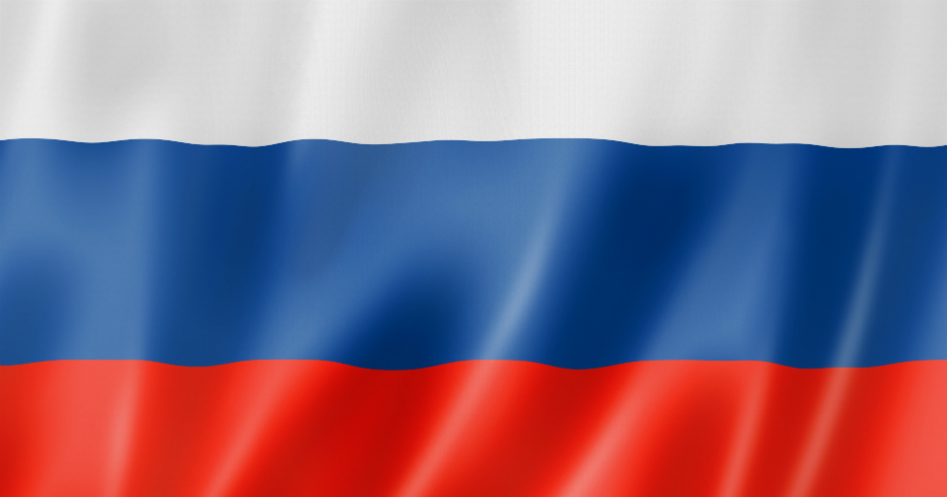
Российский флаг.
Белый, синий, красный цвет.
Самый для меня красивый, краше флага в мире нет.
Честь и правда в этом флаге,
Кровь, пролитая в бою,
Смелость, доблесть и отвага,
Вера в Родину мою!
М. Бебина

Slide 12
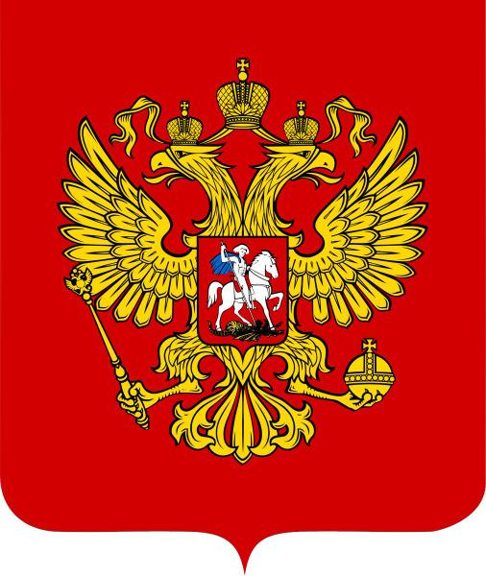
У России величавый
На гербе орёл двуглавый,
Чтоб на запад и восток
Он смотреть бы сразу мог.
Сильный, мудрый он и гордый.
Он – России дух свободный.

Slide 13
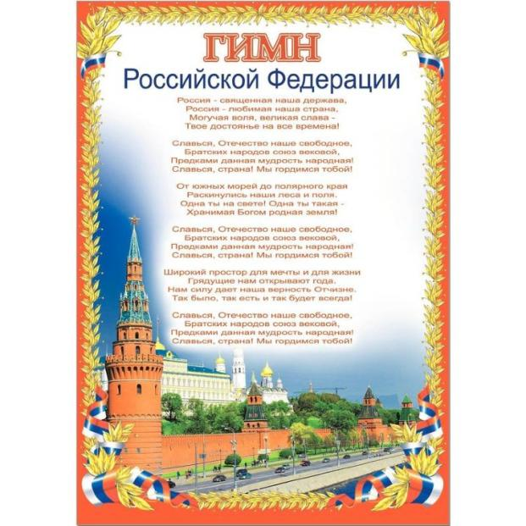
Мотив и гордый, и знакомый
Звучит по радио с утра.
Так просыпается страна
Под звуки Гимна — знак особый.
И нам не стоит забывать —
При звуке Гимна
Надо встать.

Slide 14
Неофициальные символы России.
Эти символы когда-то давно придумал русский народ. По ним люди узнают нашу страну, даже если они никогда в ней не были.

Slide 15
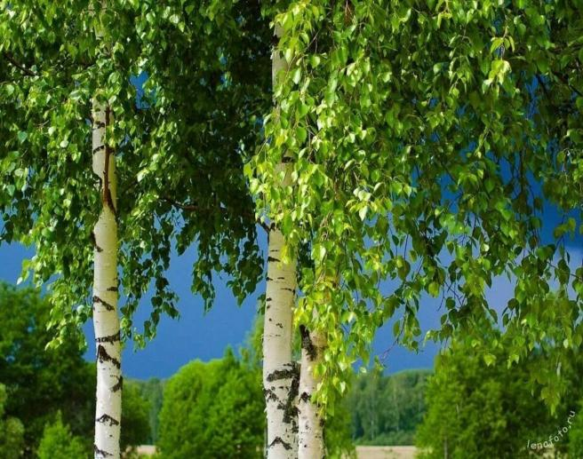
Люблю березу русскую,
То светлую, то грустную,
В зеленом сарафанчике,
С платочками в карманчиках,
С красивыми застежками,
С зелеными сережками.
Люблю ее, нарядную,
Родную, ненаглядную,
То ясную, кипучую,
То грустную, плакучую.

Slide 16
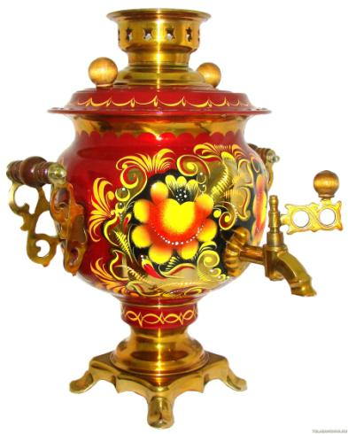
Он пыхтит как паровоз, важно кверху держит нос.
Пошумит, остепенится- пригласит чайку напиться. (Самовар)

Slide 17
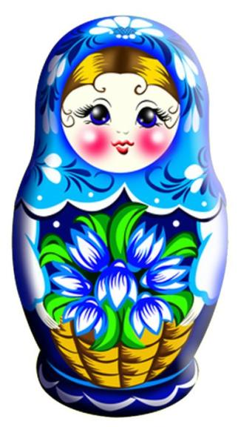
Эх, матрешечка-матрешка,
Красота, на загляденье.
Только стоит разобрать,
Красоты уже штук пять.

Slide 18
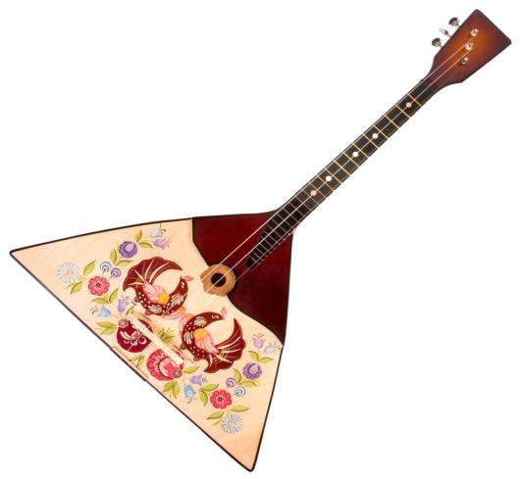
Три струны, играет звонко инструмент тот — «треуголка».
Поскорее узнавай-ка, что же это? (Балалайка)

Slide 19
Великую землю, любимую землю,
Где мы родились и живем,
Мы Родиной светлой, мы Родиной милой,
Мы Родиной нашей зовем.

